Slide 1
Electrónica Aplicada II
Prof. Titula Ing. Eduardo A González
Prof. Adjunto Ing.Carlos Celdran.
JTP Ing. Carlos Olmos.
Cursos 4R1 Lunes (Teóricos) : de 19:55 a 21:25 Hs y Miércoles (prácticos) : de 20:40 a 23:05 Hs.
Cursos 4R2 Lunes (Teóricos) : de 18:15 a 19:45 Hs y Martes (práctico) : de 18:15 a 20:40 Hs.
Consultas : Miércoles consulta de 20:00 a 21:00 Hs.
http://www.institucional.frc.utn.edu.ar/electronica/pub/file/Horarios/4to2013-Con-aula.pdf

Slide 2
Contenido de la materia.
1-Amplificadores Realimentados.(Formación general)
2- Amplificadores Operacionales.
3-Respuesta en Frecuencia de Amplificadores no Realimentado. (Formación general)
4-Respuesta en Frecuencia de Amplificadores Realimentado.
(Formación general)
5- Amplificadores de Potencia de Audiofrecuencia.
6- Fuentes de Alimentación Reguladas
7-Aplicaciones de Amplificadores Operacionales

Slide 3
Reglamento de trabajo en la cátedra.
Todos los temas que se refieren a la gestión de la cátedra se encuentran desarrollados en el reglamento de cátedra.
http://www.profesores.frc.utn.edu.ar/electronica/electronicaaplicadaii/.
El reglamento contiene los siguientes puntos:
I. NORMAS GENERALES
II. METODOLOGÍA DEL EXAMEN FINAL
III. PROGRAMA ANALÍTICO DE : ELECTRÓNICA APLICADA 2 (PLAN 1995 Y MODIFICACIONES DEL 2006)
IV. BIBLIOGRAFÍA RECOMENDADA
V. ANEXO Nº 1: INFORME DE TRABAJOS PRÁCTICOS DE LABORATORIO

Slide 4
Amplificadores Realimentados
Objetivos
1- Comprender el principio de funcionamiento de los amplificadores con
realimentación y el efecto de la realimentación negativa sobre las características de los amplificadores a lazo abierto.
2- Analizar las configuraciones básicas más usuales de amplificadores realimentados,
en particular aplicando amplificadores de tensión.

Slide 5
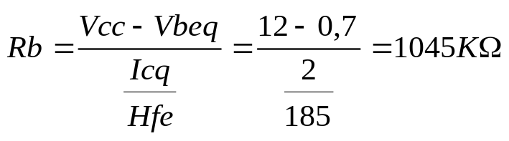
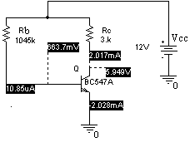
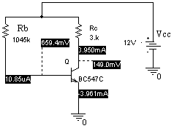
Introducción
Ejemplo introductorio
Se deberá polarizar un transistor BC547A que tiene un Hfe o β de 185, de
modo que por Rc = 3 KΩ circule una Icq = 2mA.

Slide 6
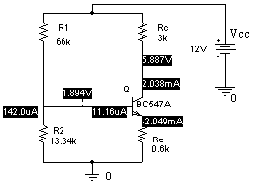
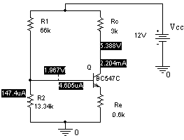
Introducción
Transistor / Hfe(del hoja dato) | Vbeq | Ibq | Icq | Variación en % De Icq.
BC547A/PLP Hfe= 185 | 0,6646V | 11,16μA | 2,04mA
BC547B/PLP Hfe= 290 | 0,6576V | 7,15μA | 2,13mA | 4,22%
BC547C/PLP Hfe= 520 | 0,6508V | 4,6μA | 2,2mA | 7,27%
Transistor / Hfe(del hoja dato) | Vbeq | Ibq | Icq | Variación en % De Icq.
BC547A/PLP Hfe= 185 | 0,6646V | 11,16μA | 2,04mA
BC547B/PLP Hfe= 290 | 0,6576V | 7,15μA | 2,13mA | 4,22%
BC547C/PLP Hfe= 520 | 0,6508V | 4,6μA | 2,2mA | 7,27%

Slide 7
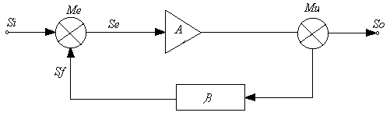
Definición de realimentación
La realimentación consiste, en remitir a la entrada del amplificador una corriente o tensión que llamaremos Sf proporcional a la corriente o tensión de la salida So.
Definición de términos
A : Amplificador de ganancia [A].
β : Cuadripolo de realimentación cuya función de transferencia se denomina [β].
Si : Señal de entrada al amplificador.
So : Señal de salida del amplificador
Sf : Señal de realimentación introducida por β en la entrada.
Se : Señal de error en la entrada del amplificador.
Mu : Bloque de muestreo de la señal de salida.
Me : Bloque de mezcla de la señal de entrada y la de realimentación.

Slide 8




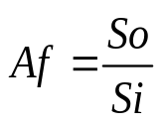
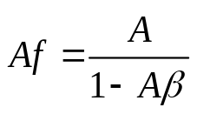
Función de transferencia
De análisis de diagrama se tiene que
La ganancia del amplificador realimentado será :
O sea

Slide 9
Propiedades de la realimentación negativa
Efecto de la realimentación negativa sobre:
1-La estabilidad de la ganancia con realimentación (Af) . Función sensibilidad (S).
2-Las señales espurias.(ruido externos e internos).
3- Los niveles de impedancia. [de entrada (Zi) y de salida (Z0)].
4-El ancho de banda del amplificador. (ΔB).
5-La estabilidad de frecuencia

Slide 10
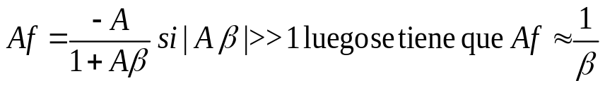
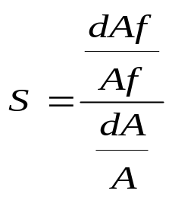
Propiedades de la realimentación negativa
Si (A) es real negativo (o sea hay inversión de fase entre la entrada y la salida) y la red (β) es un número real positivo la realimentación es negativa cambiando el signo . Si (A) y (β) son real positivo la realimentación se denomina positiva(caso de los osciladores)
La estabilidad de Af
Si |A β|>>1 la ganancia a lazo cerrado (Af) dependerá de la red (β) y (Af) depende de la estabilidad de los componentes de la red (β). O sea que si se cumplen estas condiciones se garantizar cierta estabilidad de la ganancia (Af) respecto a las variaciones de lazo abierto (A).
Esta es una propiedad fundamental de la realimentación negativa y se define: como la razón entre la variación relativa o porcentual de Af y la variación relativa o porcentual de A.
Luego se tiene :

Slide 11
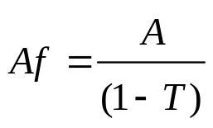
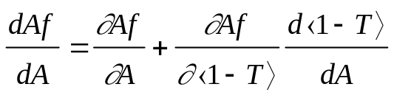
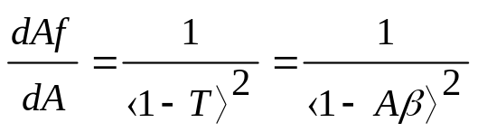
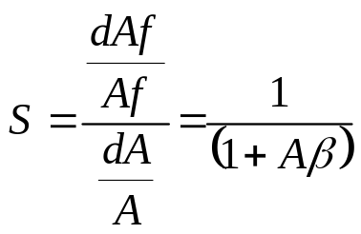
Efecto de la realimentación negativa sobre la estabilidad de Af
Si se plantea
Se puede hacer
Si se considera β=cte
Y finalmente S será

Slide 12
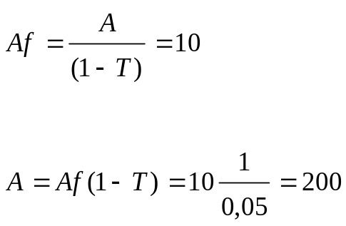
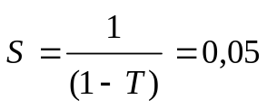
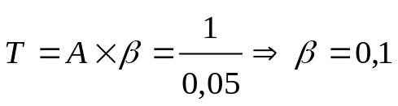
Efecto de la realimentación negativa sobre la estabilidad de Af
Realizar el diseño de un amplificador cuya Af = 10 y se permite una sensibilidad del 5%.
Se debe intentar el diseño con A = 200 como mínimo para garantizar la sensibilidad de 5% prop
Luego como A x β = T y T>>1 se tiene que:
En conclusión: el uso de realimentación negativa ha reducido la ganancia en un factor (1 + Aβ), pero también ha mejorado la estabilidad en el mismo factor al independizarla de la variación de A.

Slide 13
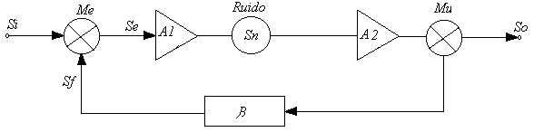

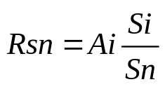


Efecto de la realimentación negativa sobre señales espurias.
Puede utilizarse para reducir los efectos de las señales extrañas (ruidos internos o externos ).
El efecto de la realimentación sobre estas señales espurias depende del punto del circuito en el cual se introducen.
Si es un punto intermedio ¿Qué sucede?.
Si realimentación se tendrá:
Y la relación señal a ruido será :
Con realimentación se tendrá
Operando

Slide 14
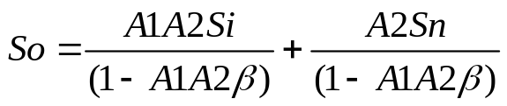
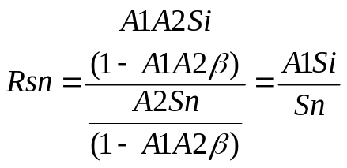
Efecto de la realimentación negativa sobre señales espurias.
Si al mismo tiempo que se incrementa A1 se aplica realimentación negativa, la componente de señal puede mantenerse con un valor moderado mientras que la componente de señal extraña a la salida disminuye al ser dividida por ( 1 + Aβ).

Slide 15
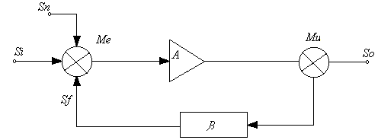
Efecto de la realimentación negativa sobre señales espurias.
Si el ruido está aplicado en la entrada.
En este caso el amplificador no discrimina entre señal y ruido salvo que la configuración circuital sea adecuada para diferenciar entre señal y ruido. Este es el caso del amplificador diferencial o el amplificador operacional que se verá más adelante.

Slide 16
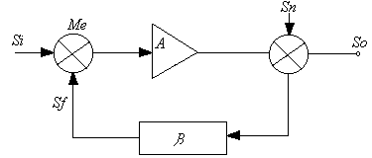
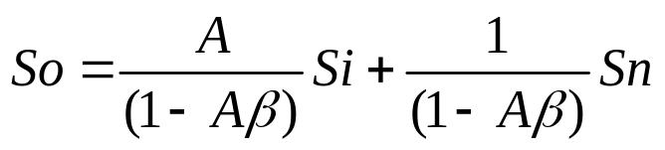
Efecto de la realimentación negativa sobre señales espurias.
Si la señal extraña se presenta en la salida
El efecto apreciable de la realimentación a la salida es una atenuación de la distorsión en un factor (1+Aβ).
Estas señales extrañas, en la salida, pueden ser zumbidos de la fuente de alimentación y/o distorsión no lineal producida en la etapa de salida del amplificador.

Slide 17
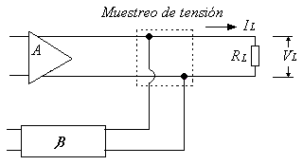
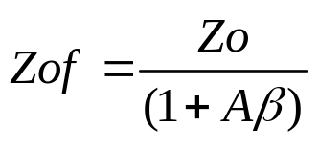
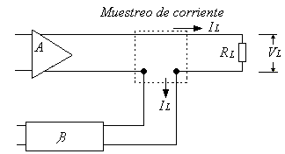

Efecto de la realimentación negativa sobre los niveles de impedancia.
De acuerdo al tipo de muestra tomada en la salida la impedancia aumentará o disminuirá

Slide 18
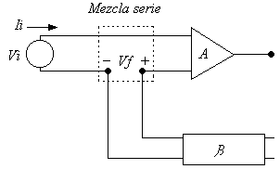
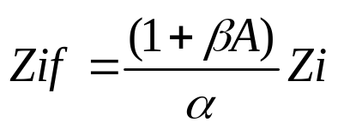
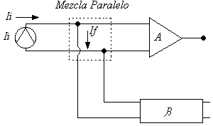
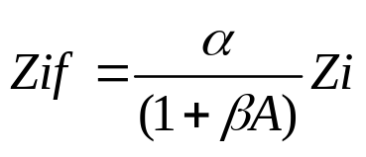
Efecto de la realimentación negativa sobre los niveles de impedancia.
De acuerdo al tipo de mezcla en la entrada la impedancia aumentará o disminuirá

Slide 19

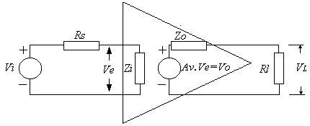


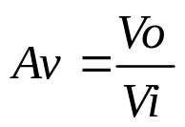
Clasificación de los amplificadores.
Un tipo de amplificador se define cuando la función de transferencia no depender de las condiciones
externas del amplificador ( de la carga y del generador excitador).
1-Amplificador de tensión.
2-Amplificador de corriente.
3-Amplificador de transadmitancia..
4-Amplificador de transimpedancia.
De tensión

Slide 20

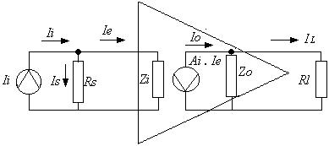



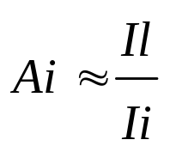
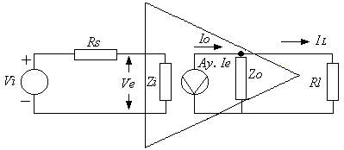




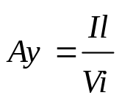
Clasificación de los amplificadores.
De corriente.
De Transadmitancia

Slide 21
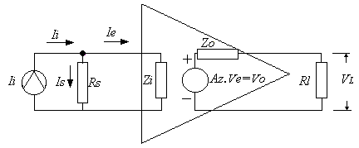



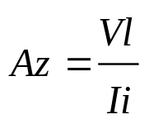
Clasificación de los amplificadores.
De transimpedancia

Slide 22
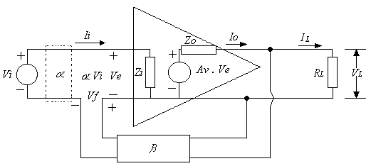

Topologías de amplificadores realimentados.
Análisis de casos de mejora de la función de transferencia.
Amplificador de tensión con muestra de tensión y mezcla serie.
Amplificador de tensión con muestra de tensión y mezcla serie.

Slide 23

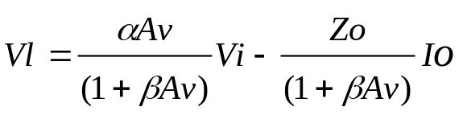
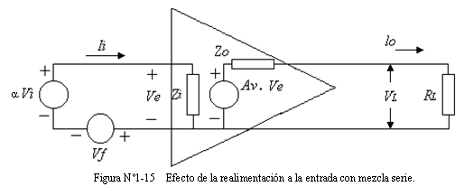
Topologías de amplificadores realimentados.
Análisis de casos de mejora de la función de transferencia.

Slide 24
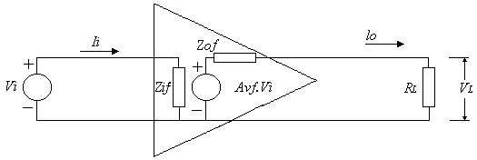

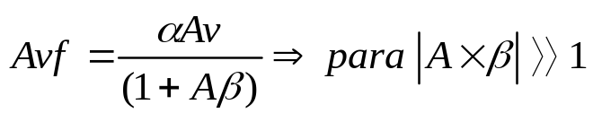
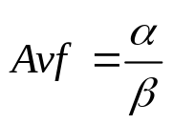
Topologías de amplificadores realimentados.
Análisis de casos de mejora de la función de transferencia.

Slide 25
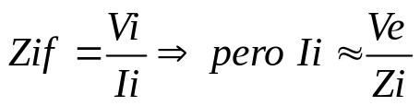
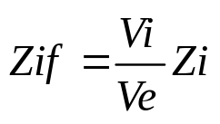
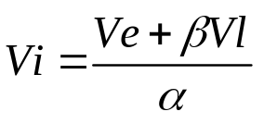
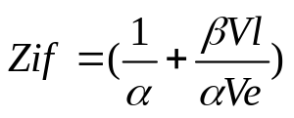
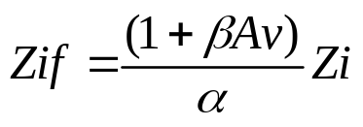
Topologías de amplificadores realimentados.
Análisis de casos de mejora de la función de transferencia.

Slide 26

Topologías de amplificadores realimentados.
Ejemplo Caso amplificador de tensión con muestra de tensión y mezcla serie.
Se supone un amplificador a lazo abierto como sigue

Slide 27

Topologías de amplificadores realimentados.
Ejemplo Caso amplificador de tensión con muestra de tensión y mezcla serie.

Slide 28



Topologías de amplificadores realimentados.
Ejemplo Caso amplificador de tensión con muestra de tensión y mezcla serie.
Análisis de Amplificador sin realimentación determinación de Av
Análisis de la red
h_{ie1}
h_{ie3}
h_{fe1} I_{b1}
R₃
R₇
h_{ie4}
h_{fe4} I_{b4}
h_{ie6}
R₆
R₄
Vi
I_{b1}
Ra
h_{fe4} R₁₀
Vl
1/h_{oe2}
Rb

Slide 29





Topologías de amplificadores realimentados.
Ejemplo Caso amplificador de tensión con muestra de tensión y mezcla serie.
Análisis de Amplificador sin realimentación determinación de Av
hie1
hie2
hie6/hfe
Vi
R4
1/hoe2
Rb
R6/hfe
Rd
Zi
R10
Luego la impedancia de entrada vista efectivamente por el generador excitador será:

Slide 30


Topologías de amplificadores realimentados.
Ejemplo Caso amplificador de tensión con muestra de tensión y mezcla serie.
Simulación de las condiciones de lazo abierto y cerrado

